Slide 1
Adversarial Examples
Attacks vs. Defenses

Slide 2
Summary of CS294-131 Fa18 8/28/18 Talk
Nicholas Carlini
Organized by Cui Wanqing

Slide 3
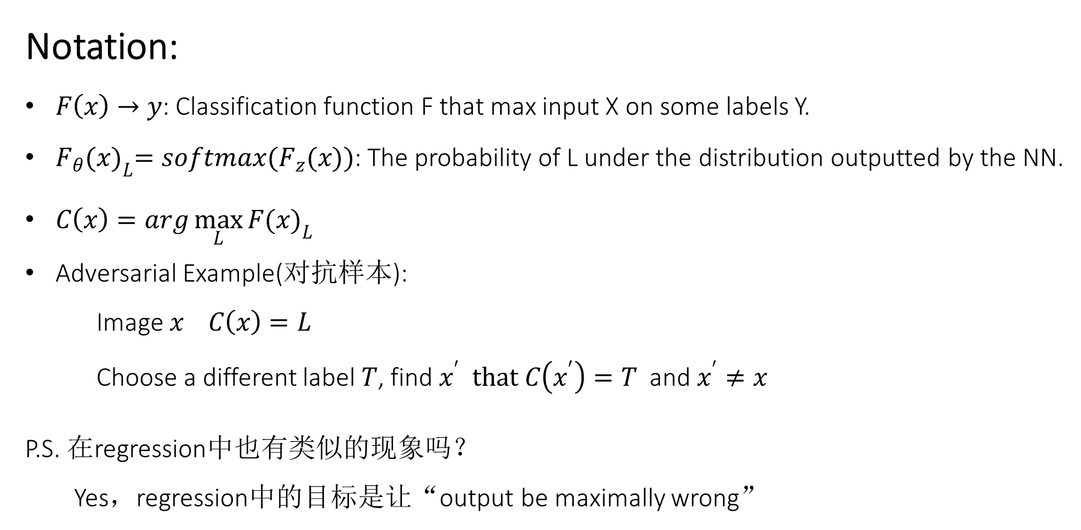
Notation:
$F\left(x\right)→y$: Classification function F that max input X on some labels Y.
$F_{θ}{(x)}_{L}=softmax(F_{z}(x))$: The probability of L under the distribution outputted by the NN.
$C\left(x\right)=arg\max_{L}{{F(x)}_{L}}$
Adversarial Example(对抗样本):
Image $x C\left(x\right)=L$
Choose a different label $T$, find $x^{′} that C\left(x^{′}\right)=T$ and $x^{′}≠x$
P.S. 在regression中也有类似的现象吗？
Yes，regression中的目标是让“output be maximally wrong”

Slide 4
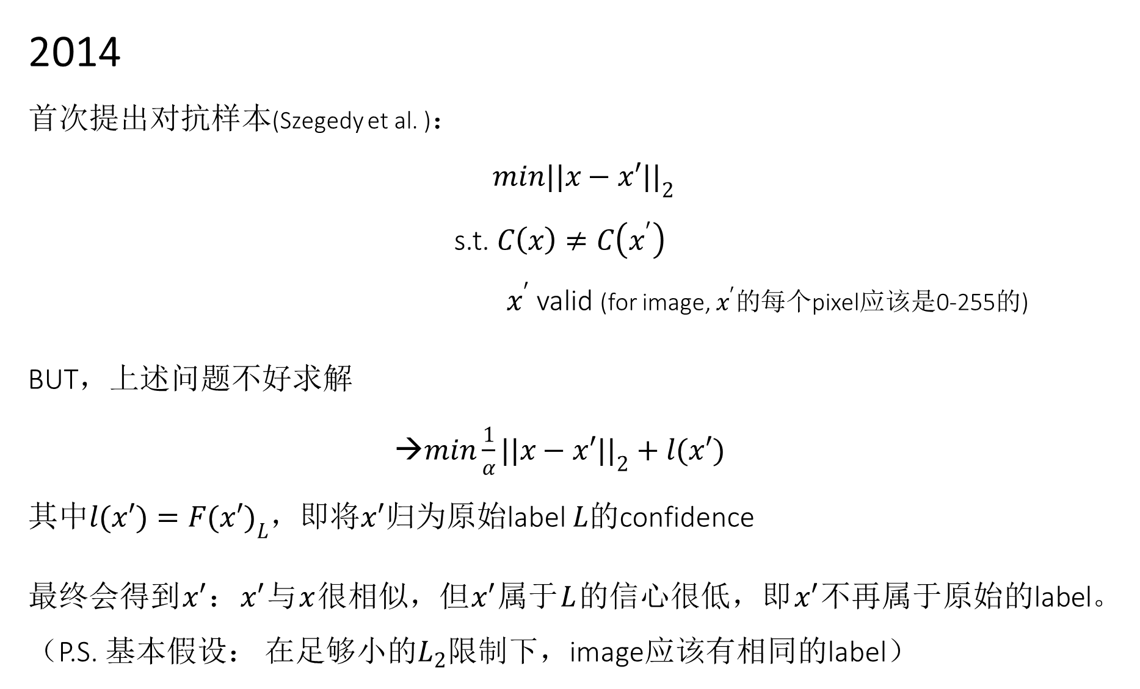
2014
首次提出对抗样本(Szegedy et al. )：
$min{||x−x′||}_{2}$
s.t. $C\left(x\right)≠C\left(x^{′}\right)$
$x^{′}$ valid (for image, $x^{′}的$每个pixel应该是0-255的)
BUT，上述问题不好求解
→$min\frac{1}{α}{||x−x′||}_{2}+l(x′)$
其中$l(x′)={F(x′)}_{L}，$即将$x′$归为原始label $L$的confidence
最终会得到$x′$：$x′$与$x$很相似，但$x′$属于$L$的信心很低，即$x′$不再属于原始的label。
（P.S. 基本假设： 在足够小的$L_{2}$限制下，image应该有相同的label）

Slide 5
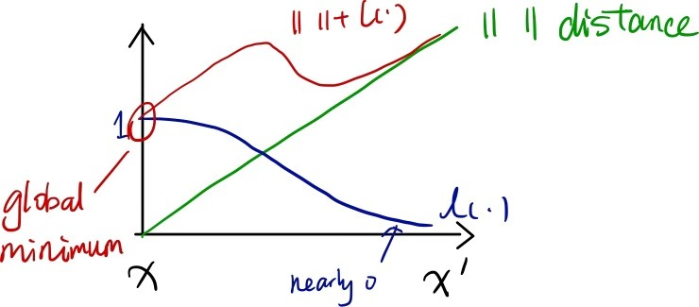
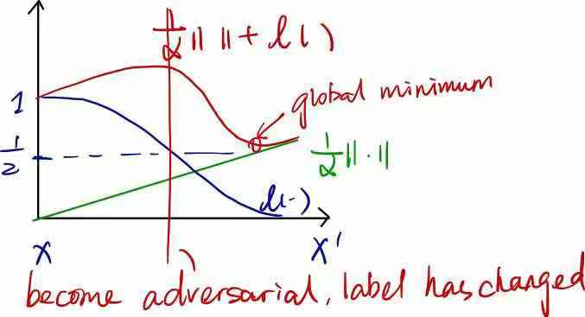
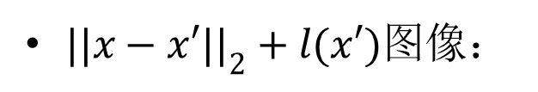
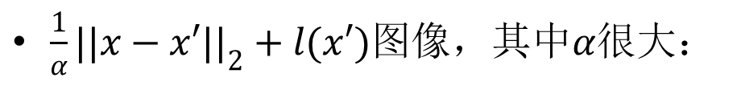
${||x−x′||}_{2}+l(x′)$图像：
全局最小值并不是想要找的对抗样本
$\frac{1}{α}{||x−x′||}_{2}+l(x′)$图像，其中$α$很大：
全局最小值就是想要找的对抗样本，但是有两个问题：
想要找到全局最小需要get over the hill
只需要confidence<1/2就是对抗样本，但全局最小点干扰的太多了，超过了实际需要

Slide 6
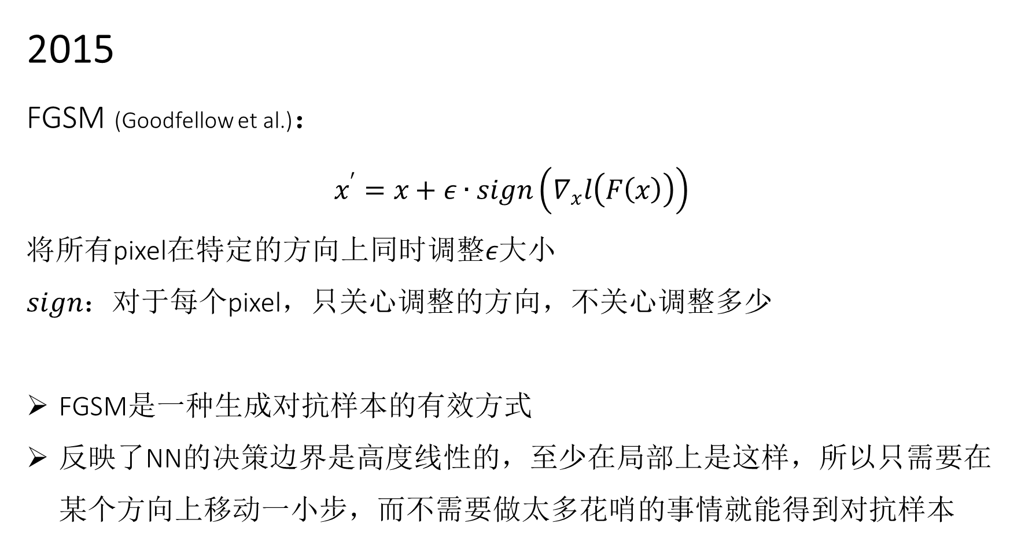
2015
FGSM (Goodfellow et al.)：
$$x^{′}=x+ε∙sign\left(∇_{x}l\left(F\left(x\right)\right)\right)$$
将所有pixel在特定的方向上同时调整$ε$大小
$sign$：对于每个pixel，只关心调整的方向，不关心调整多少
FGSM是一种生成对抗样本的有效方式
反映了NN的决策边界是高度线性的，至少在局部上是这样，所以只需要在某个方向上移动一小步，而不需要做太多花哨的事情就能得到对抗样本

Slide 7
2016
关心对抗样本的原因：
Deep learning的核心是“能够做人类做的事情并且do better”，但对对抗样本而言，很明显机器做的还不如人类，所以想要close this gap
安全问题，如自动驾驶
From paper Adversarial Risk and the Dangers of Evaluating Against Weak Attacks：对抗风险是模型的最坏情况风险的下界

Slide 8
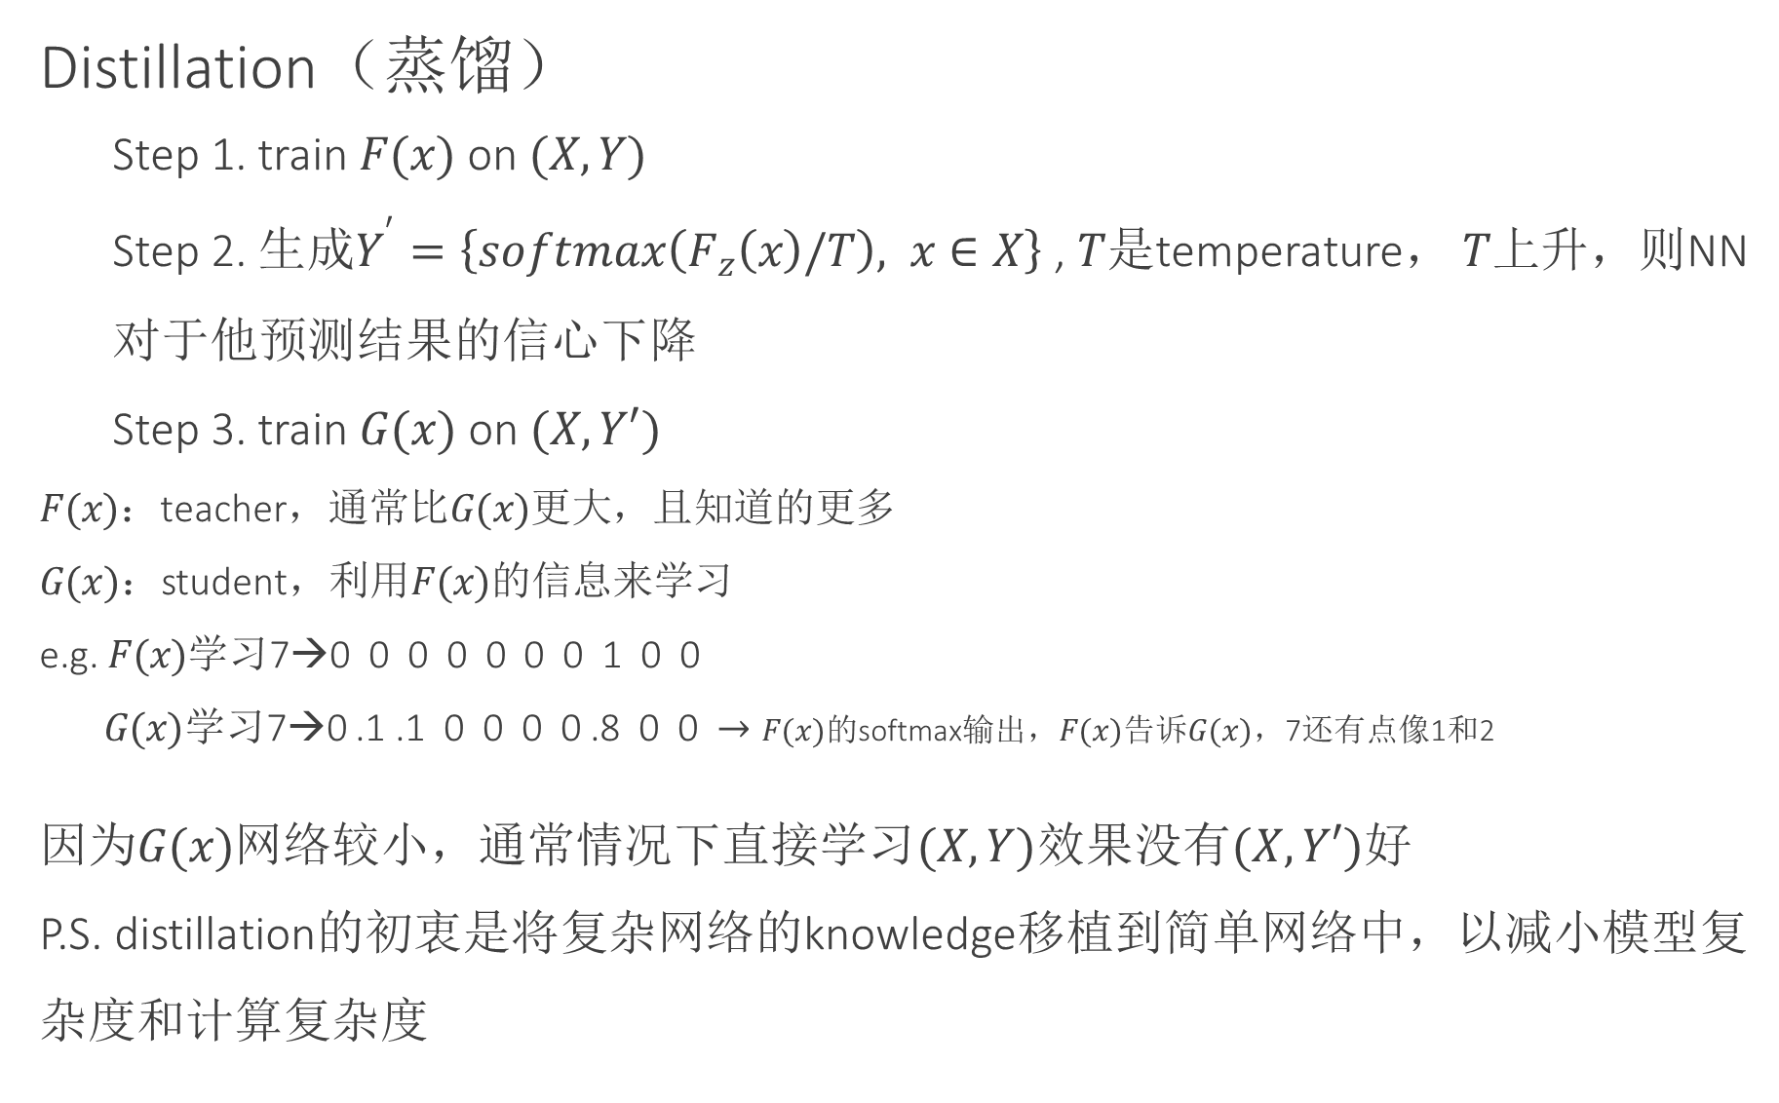
Distillation（蒸馏）
Step 1. train $F(x)$ on $(X,Y)$
Step 2. 生成$Y^{′}=\left\{softmax\left(F_{z}\left(x\right)/T\right), x∈X\right\}$, $T是$temperature， $T$上升，则NN对于他预测结果的信心下降
Step 3. train $G(x)$ on $(X,Y′)$
$F(x)$：teacher，通常比$G(x)$更大，且知道的更多
$G(x)$：student，利用$F(x)$的信息来学习
e.g. $F(x)$学习7→0 0 0 0 0 0 0 1 0 0
$G(x)$学习7→0 .1 .1 0 0 0 0 .8 0 0 $→F(x)的$softmax输出，$F(x)$告诉$G(x)，$7还有点像1和2
因为$G(x)$网络较小，通常情况下直接学习$(X,Y)$效果没有$(X,Y′)$好
P.S. distillation的初衷是将复杂网络的knowledge移植到简单网络中，以减小模型复杂度和计算复杂度

Slide 9
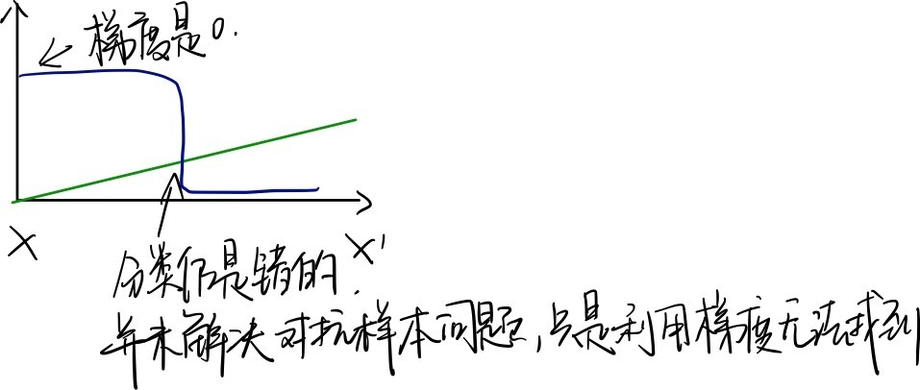
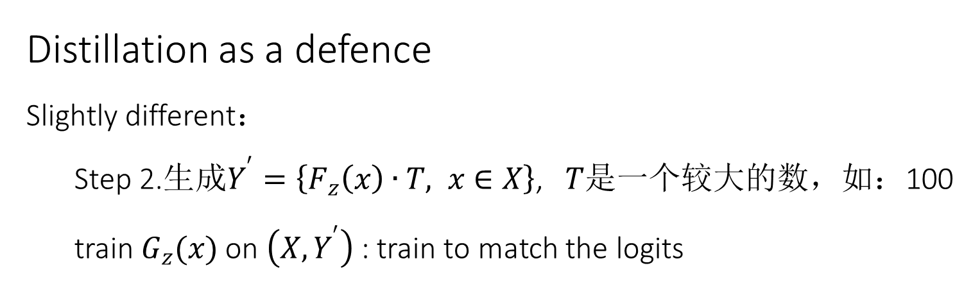
Distillation as a defence
Slightly different：
Step 2.生成$Y^{′}=\left\{F_{z}\left(x\right)∙T, x∈X\right\}$, $T$是一个较大的数，如：100
train $G_{z}(x)$ on $\left(X,Y^{′}\right)$ : train to match the logits
绕过方式：attack by $G_{z}(x)/T$, $softmax(G_{z}(x)/T$) has gradients

Slide 10
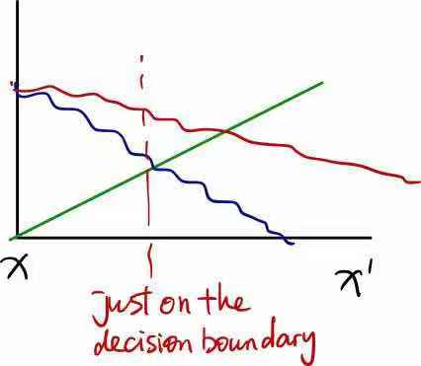
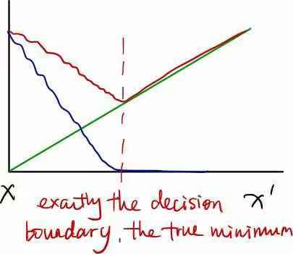
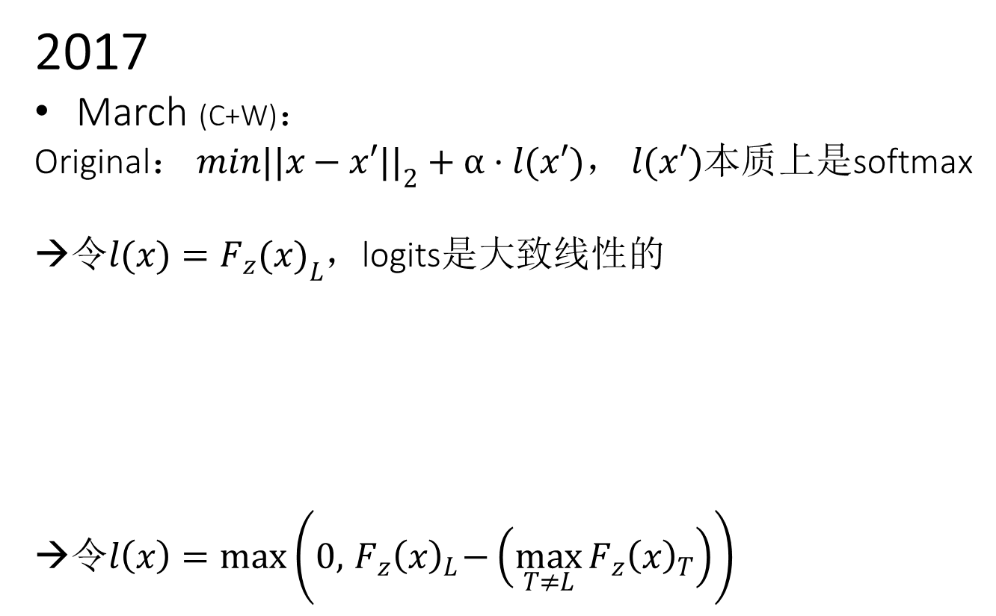
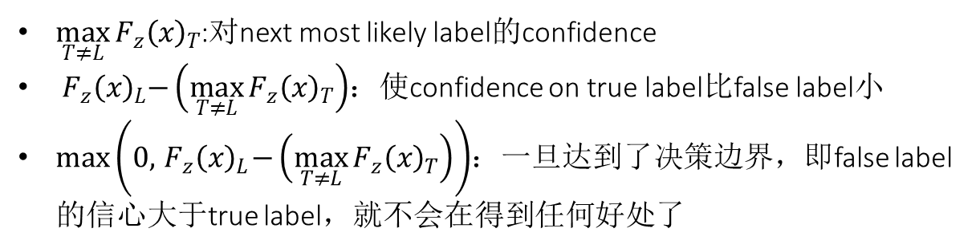
2017
March (C+W)：
Original： $min{||x−x′||}_{2}+α·l(x′)$， $l(x′)$本质上是softmax
→令$l(x)={F_{z}(x)}_{L}$，logits是大致线性的
→令$l\left(x\right)=\max\left(0,{ F_{z}\left(x\right)}_{L}−\left(\max_{T≠L}{{F_{z}\left(x\right)}_{T}}\right)\right)$
但是并不会及时停下来，会一直沿着梯度方向移动
$\max_{T≠L}{{F_{z}\left(x\right)}_{T}}$:对next most likely label的confidence
${ F_{z}\left(x\right)}_{L}−\left(\max_{T≠L}{{F_{z}\left(x\right)}_{T}}\right)$：使confidence on true label比false label小
$\max\left(0,{ F_{z}\left(x\right)}_{L}−\left(\max_{T≠L}{{F_{z}\left(x\right)}_{T}}\right)\right)$：一旦达到了决策边界，即false label的信心大于true label，就不会在得到任何好处了

Slide 11
April (Matsan et al.)
Normal training：
X
Y
Internal representations
a new feature vector R
G
0/1: x是否是对抗样本
Classifier：ask G 输入是否为对抗样本？
if YES，just reject it
if NO， run the classifier
BUT，对于有些情况，reject是不允许的，如自动驾驶，对所有的路标都要处理

Slide 12

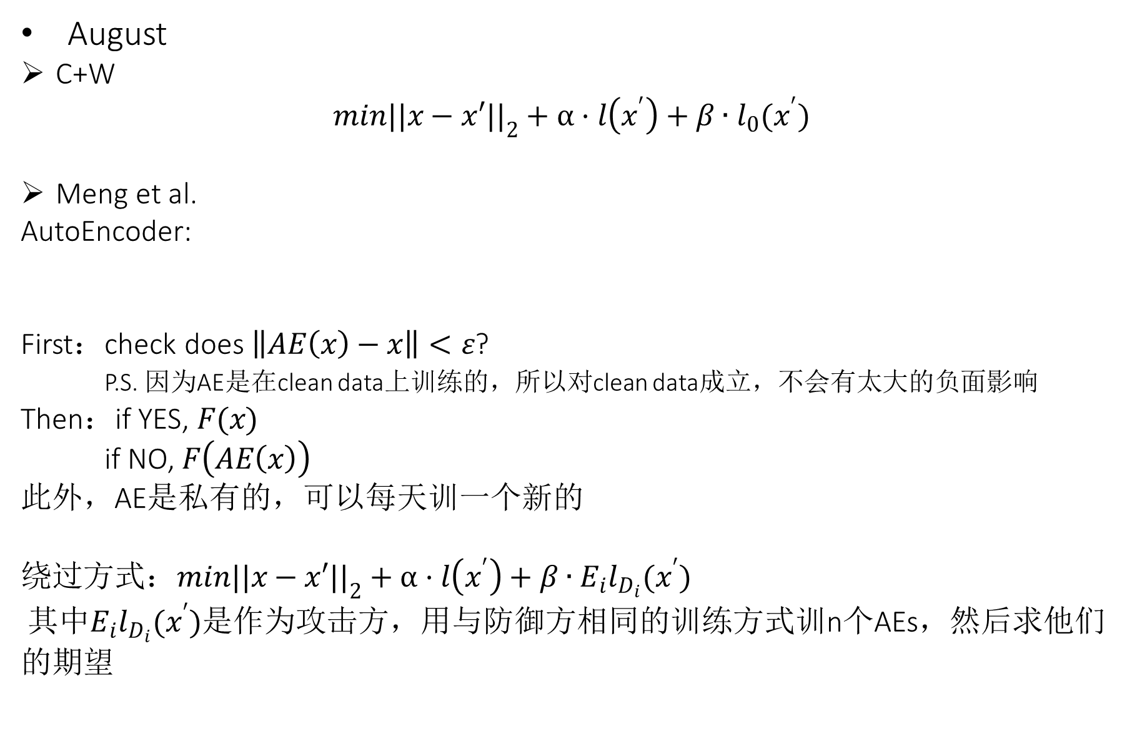
August
C+W
$$min{||x−x′||}_{2}+α·l\left(x^{′}\right)+β∙l_{0}(x^{′})$$
Meng et al.
AutoEncoder:
First：check does $\left\|AE\left(x\right)−x\right\|<ε$?
P.S. 因为AE是在clean data上训练的，所以对clean data成立，不会有太大的负面影响
Then：if YES, $F(x)$
if NO, $F\left(AE\left(x\right)\right)$
此外，AE是私有的，可以每天训一个新的
绕过方式：$min{||x−x′||}_{2}+α·l\left(x^{′}\right)+β∙E_{i}l_{D_{i}}(x^{′})$
其中$E_{i}l_{D_{i}}(x^{′})$是作为攻击方，用与防御方相同的训练方式训n个AEs，然后求他们的期望
X
Z
$\tilde{X}$ , $\tilde{X}≈X$

Slide 13

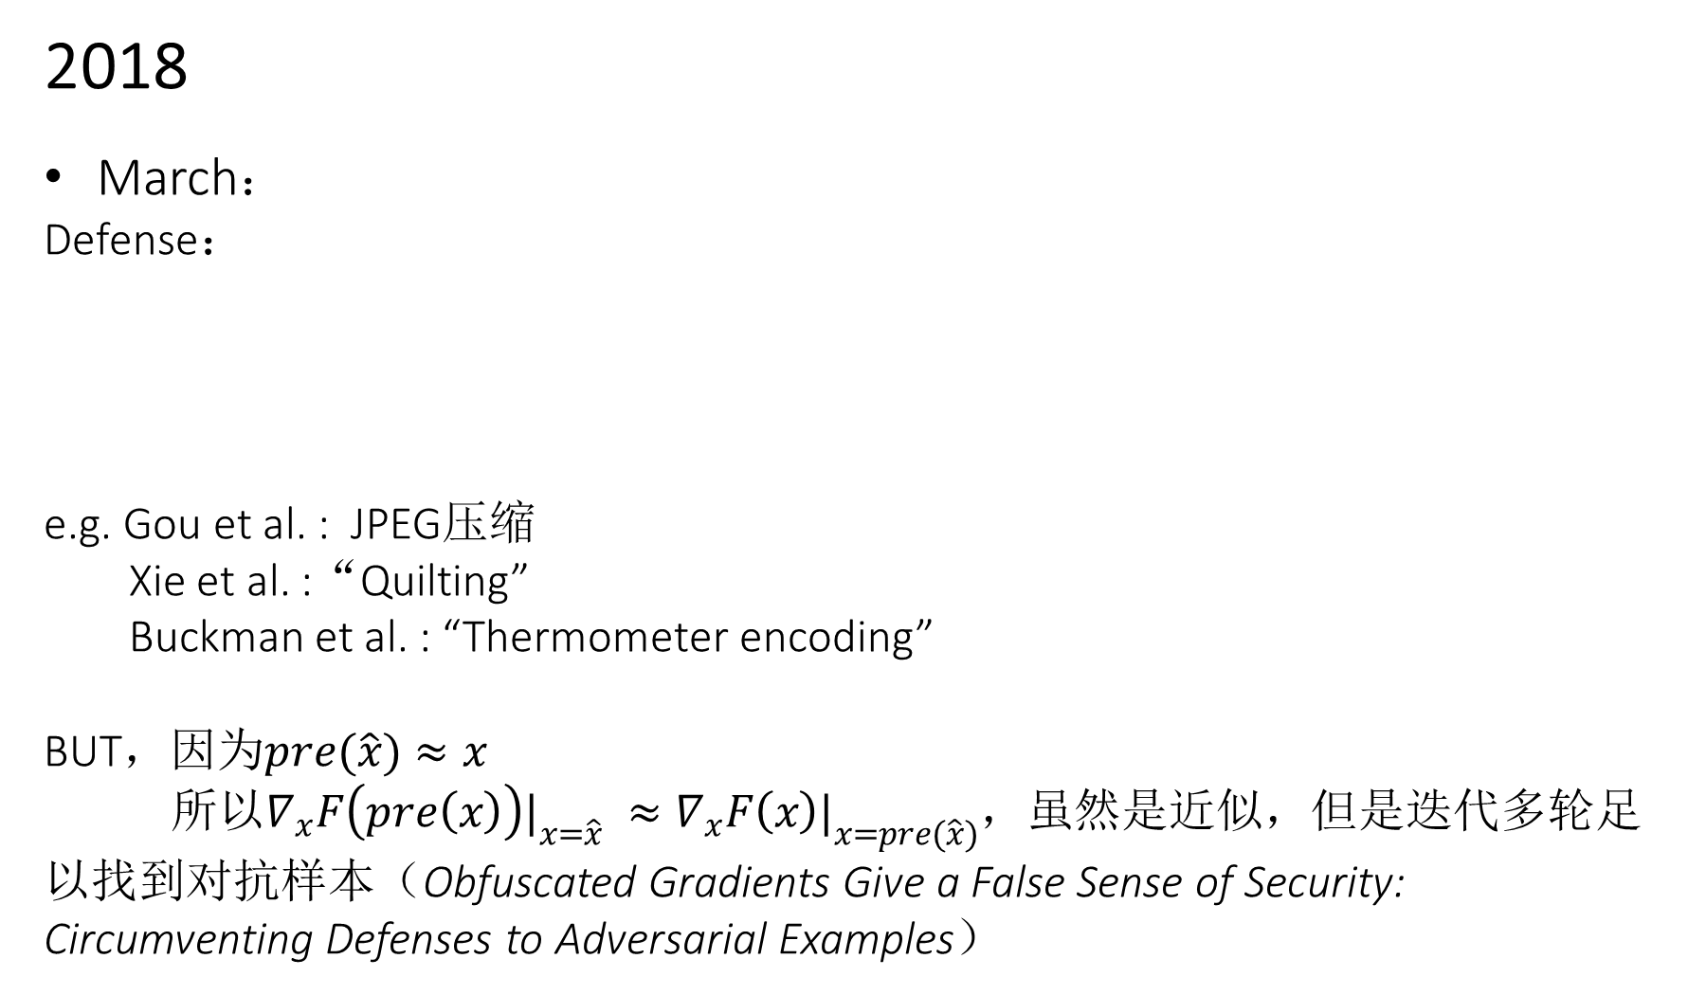
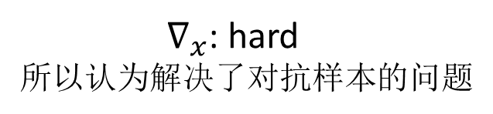
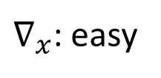

2018
March：
Defense：
e.g. Gou et al. : JPEG压缩
Xie et al. :“Quilting”
Buckman et al. : “Thermometer encoding”
BUT，因为$pre(\hat{x})≈x$
所以$∇_{x}F\left(pre\left(x\right)\right)|_{x=\hat{x}} ≈∇_{x}F\left(x\right)|_{x=pre(\hat{x})}$，虽然是近似，但是迭代多轮足以找到对抗样本（Obfuscated Gradients Give a False Sense of Security: Circumventing Defenses to Adversarial Examples）
$$\hat{x}$$
pre
NN
$$y$$
$∇_{x}$: hard
所以认为解决了对抗样本的问题
$∇_{x}$: easy

Slide 14
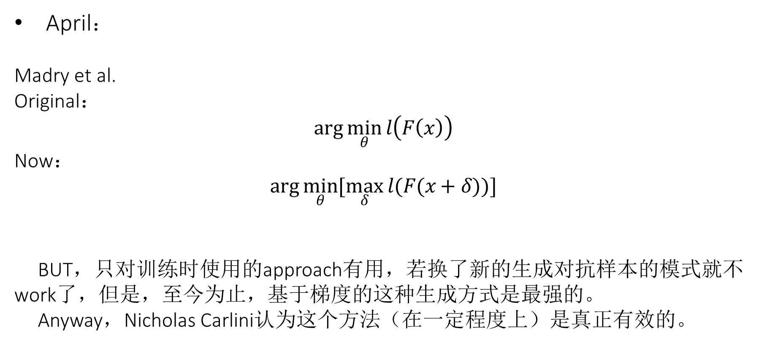
April：
Madry et al.
Original：
$$\arg{\min_{θ}{l\left(F\left(x\right)\right)}}$$
Now：
$$\arg{\min_{θ}{[\max_{δ}{l(F(x+δ))}]}}$$
BUT，只对训练时使用的approach有用，若换了新的生成对抗样本的模式就不work了，但是，至今为止，基于梯度的这种生成方式是最强的。
Anyway，Nicholas Carlini认为这个方法（在一定程度上）是真正有效的。

Slide 15
Summary of Papers
Organized by Li Jianing

Slide 16
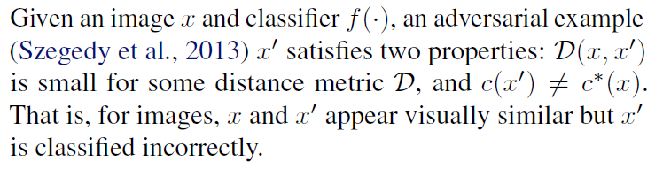
Task Definition
Adversarial example:
Attack: generate adversarial examples to confuse the classifier
Defend: make the classifier robust to adversarial examples

Slide 17
Obfuscated Gradients Give a False Sense of Security: Circumventing Defenses to Adversarial Examples
Anish Athalye, Nicholas Carlini,David Wagner

Slide 18
Contributions
Propose attacks strategies for obfuscated-gradient based defenses
Shattered gradients
Stochastic Gradients
Exploding & Vanishing Gradients

Slide 19
Obfuscated gradient cases
Shattered gradients
The gradient is not available
E.g. Use non-differentiable preprocessing
Strategy: backward pass differentiable approximation (BPDA)
For a non-differentiable layer f(x), find a differentiable g(x) to approximate
Use g(x) instead of f(x) on the backward pass only

Slide 20
Obfuscated gradient cases
Stochastic Gradients
The gradient is randomized
E.g. Use randomized transformation
Strategy: Expectation over transformation (EOT)
Optimize the expectation over the transformations instead of a single transformations

Slide 21
Obfuscated gradient cases
Exploding & Vanishing Gradients
The back-propagated gradient is either exploding or vanishing
E.g. Use optimization loop to transform the input to a new input
Strategy: Reparameterization
For the loop g(x), find a differentiable h(z) s.t. g(h(z))=h(z) for all z
Use h(z) instead of x, then gradients can be computed through f(h(z))

Slide 22
Adversarial Risk and the Dangers of Evaluating Against Weak Attacks
Jonathan Uesato, Brendan O’Donoghue, Aaron van den Oord, Pushmeet Kohli

Slide 23

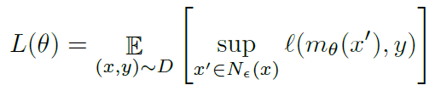


Contributions
Mathematical formularization of adversarial attacks and defenses
Worst-case risk
Adversarial risk
Surrogate adversarial risk
Obscurity

Slide 24
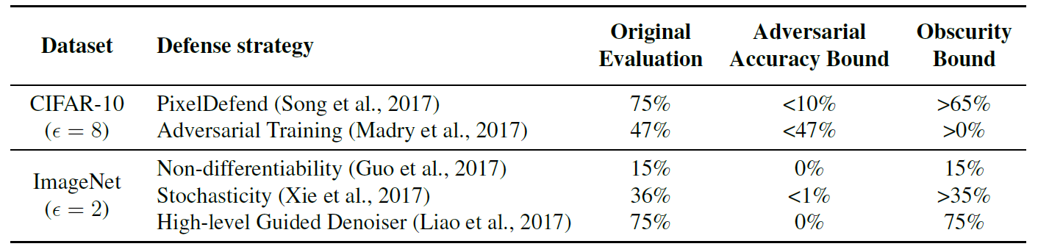
Contributions
Empirically show that existing defenses fail to be truly adversarial robust

Slide 25

Proposed attack strategies
Projected gradient descent (PGD)
Gradient-based method
Iterative update with Euclidean projection
Simultaneous perturbation stochastic approximation (SPSA)
Gradient-free method
Estimate gradient with average directional difference
Transfer-based attacks
Use a surrogate model to mimic the unknown model

Slide 26
Discussion

